Slide 1

세계를 품는
기도
2026/06/20
WORLD LEADER SCHOOL

Slide 2

세계를
위한
기도
물이 바다를 덮음 같이
여호와의 영광을 인정하는 것이
세상에 가득함이니라
하박국 2장 14절 말씀 아멘

Slide 3
미국과 이란이 수개월간 이어진 무력 충돌을 종식하기 위한 평화 합의에 도달했습니다. 핵 문제를 비롯한 남은 쟁점들을 향후 60일간의 협상 기간 동안 논의할 예정이며, 국제사회는 중동 지역의 긴장 완화와 세계 에너지 시장 안정에 중요한 전환점이 될 것으로 기대하고 있습니다.
주여~ 만물의 주인 되신 하나님이 미국과 이란 사이의 중재자가 되셔서 전쟁을 그치게 하셨음을 고백하며 감사를 드립니다. 그동안 이란을 위해 기도했던 교회의 간구에 신실하게 응답하사 전쟁 종료를 넘어 그 땅에 하나님 나라가 임하는 일을 계속하여 이루어 주소서. 이슬람 독재정권의 폭정 아래 신음하는 주님의 교회가 지치지 않는 열심으로 나라의 온전한 부흥을 위해 복음을 전하며 기도하게 하옵소서. 그리하여 물이 바다를 덮음 같이 이란과 모든 열방이 여호와의 영광을 인정하는 선교완성을 이루어 주세요. 아멘
세계를
위한
기도
미국
이란

Slide 4

우리나라 (북한)를
위한
기도
네 길을 여호와께 맡기라
그를 의지하면 그가 이루시고
네 의를 빛 같이 나타내시며
네 공의를 정오의 빛 같이 하시리로다
시편 37: 5-6 말씀 아멘

Slide 5
우리나라 (북한)를
위한
기도
북한이 핵무기와 핵물질 생산 능력을 지속적으로 확대하고 있는 것으로 나타나 국제사회의 우려가 커지고 있습니다. 영변의 5메가와트 원자로가 계속 가동 중인 것으로 보이며, 방사화학실험실과 경수로에서도 핵 활동과 관련된 움직임이 관측됐습니다.
주여~ 최근 북한이 핵무기 생산능력을 확대하고 있다는 소식 앞에 참담한 마음으로 주님께 아룁니다. 극심한 가난으로 고통받는 북한 주민의 신음소리를 외면한 채 독재정권을 유지하기 위해서만 혈안이 된 북한 정권의 악함을 책망해 주세요. 지금도 북한에서 숨죽여 주님을 예배하며 하나님만을 도움으로 삼는 주의 백성들의 간절한 부르짖음에 응답하사 북한에 참 자유와 평강이 임하게 해주세요. 아멘
대한민국북한

Slide 6
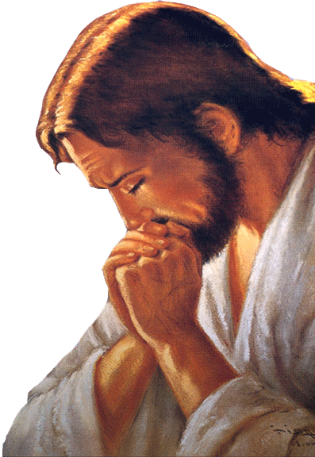
월드리더스쿨을
위한
기도
나를 사랑하는 자들이 나의 사랑을 입으며
나를 간절히 찾는 자가 나를 만날 것이니라
잠언 8장 17절 말씀 아멘

Slide 7
월드리더스쿨을
위한
기도
주여~
한 주 동안 월드리더스쿨 꿈쟁이들과 그 가정을 지켜주셔서 감사합니다. 꿈쟁이들이 세상을 살아갈 때 사람을 귀하게 여기며 살아가게 해주세요. 주변에 있는 사람들을 축복할 수 있는 바다 같은 마음 허락하시어 축복의 통로가 되길 기도합니다.
해외지도력 훈련을 태국으로 선포하고 태국을 품게 하셔서 감사를 드립니다. 오늘부터 꿈쟁이들이 공동학습에서 태국에 대해 발표합니다. 꿈쟁이들이 씩씩하게 준비한 것들을 발표하게 해주심에 미리 감사합니다. 우리가 태국을 배워갈수록 태국을 사랑하게 하시고 그 땅을 향한 하나님의 마음을 알아갈 때 우리에게 하나님과 같은 마음을 허락하여 주세요. 선하신 우리 주 예수 이름으로 기도드립니다. 아멘

